Slide 1
BETTER STANDS
CATÁLOGO
UMA INTRODUÇÃO AO
PROGRAMA

Slide 2
O Better Stands está unindo o setor de eventos para adotar estandes reutilizados, garantindo soluções mais inteligentes, seguras e sustentáveis em todo o mundo.

Slide 3
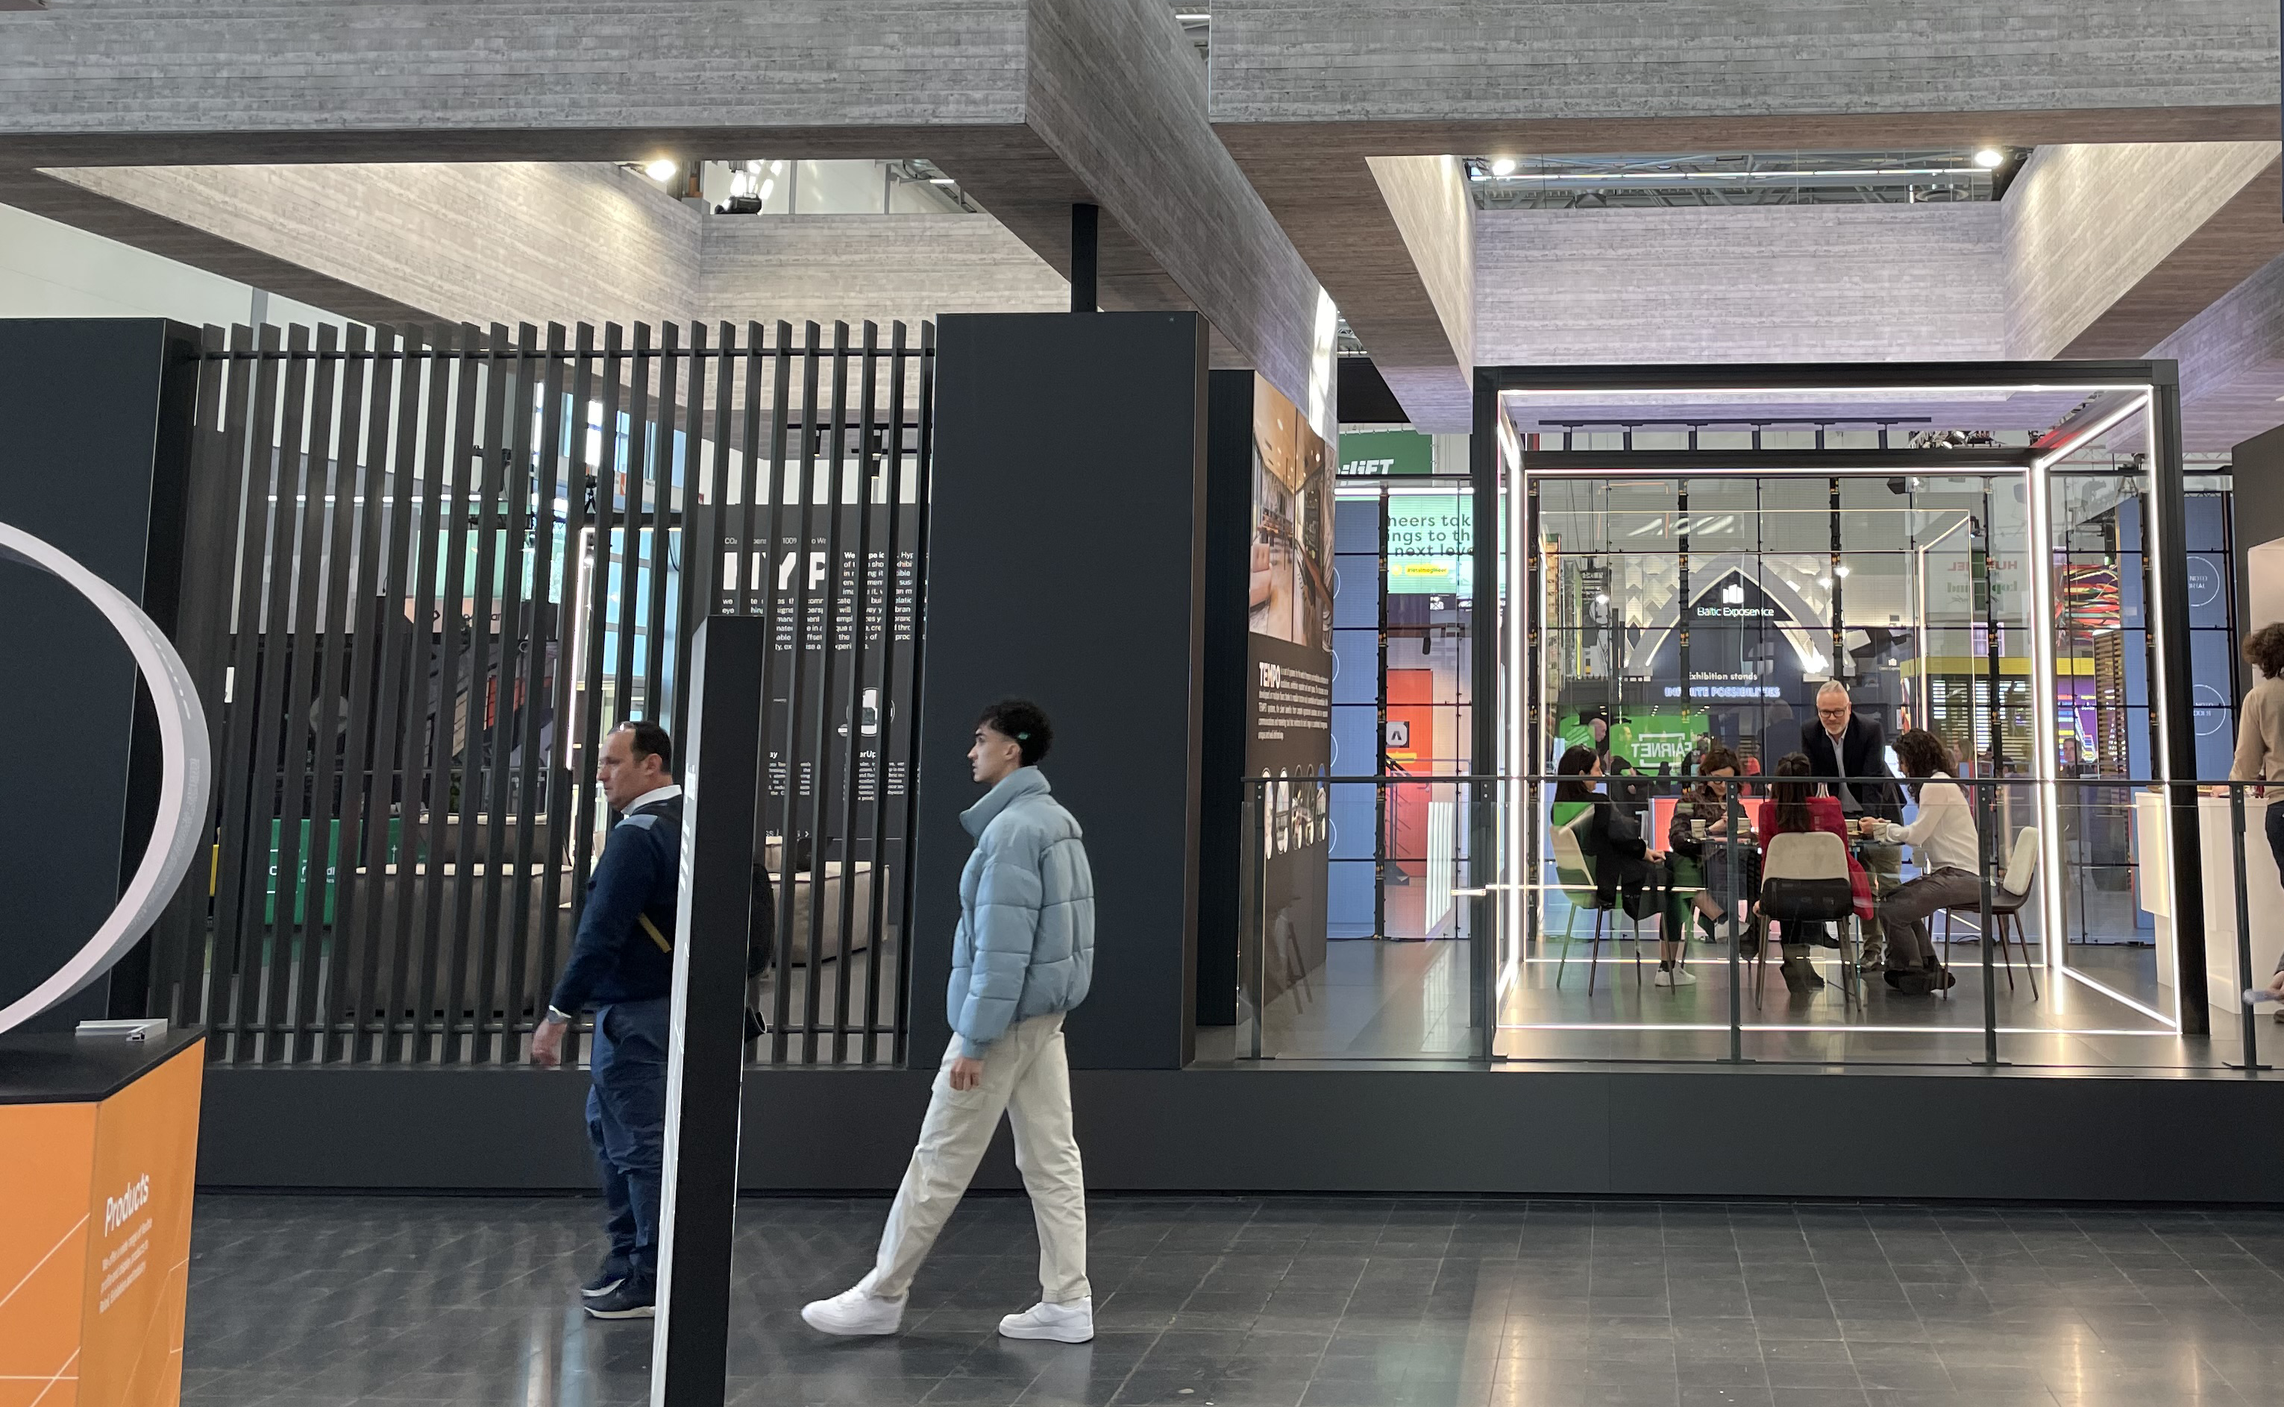
O que é Better Stands?
É por isso que fazemos parte do Better Stands. Um programa voltado para a evolução da indústria de eventos em direção ao uso de estandes sustentáveis. Usar um estande reutilizado não é apenas mais seguro, limpo, rápido e de maior qualidade, como também produz menos resíduos e menos carbono.
Um estande de uso único é uma estrutura que ocupa apenas um espaço (espaço bruto) construído para ser utilizado somente uma vez em um único evento, sendo descartado após o seu término. Ao focar exclusivamente na reutilização, criamos uma transição simples e gradual para nossos expositores e suas montadoras.
No centro do Better Stands está uma estrutura de 10 pontos que avalia a reutilização dos estandes, atribuindo aos expositores e as montadoras uma classificação de Em Progresso, Bronze, Prata ou Ouro.
Os estandes podem ser avaliados no local, ou a montadora pode obter uma pré-certificação para o seu método de construção.
Convidamos você a se juntar a nós rumo ao futuro dos
eventos.
Por meio do nosso compromisso com a evolução do setor de eventos, buscamos garantir que estamos oferecendo a melhor experiência possível aos nossos clientes.

Slide 4
Quais são os benefícios de optar por um BETTER STAND?
Os estandes reutilizados oferecem alguns dos designs mais modernos e inovadores disponíveis no mercado, permitindo que você destaque a sua marca da melhor forma, enquanto economiza dinheiro e reduz o desperdício.
Os estandes reutilizados são mais rápidos de montar, o que resulta em um processo pré-evento mais tranquilo e confiável, colocando você na melhor posição para se engajar com os seus clientes quando o evento começar.
O Better Stands começou a implementar recompensas e reconhecimento para expositores que participam do programa e montam um estande reutilizado em um determinado evento, o que pode ajuda-lo a se destacar entre os seus concorrentes.
Estandes reutilizados significam menos desperdício e menos emissões de carbono, o que pode ajuda-lo a atingir as suas próprias metas sustentáveis e a se alinhar com a mensagem de sustentabilidade que você pode utilizar com os seus clientes.

Slide 5
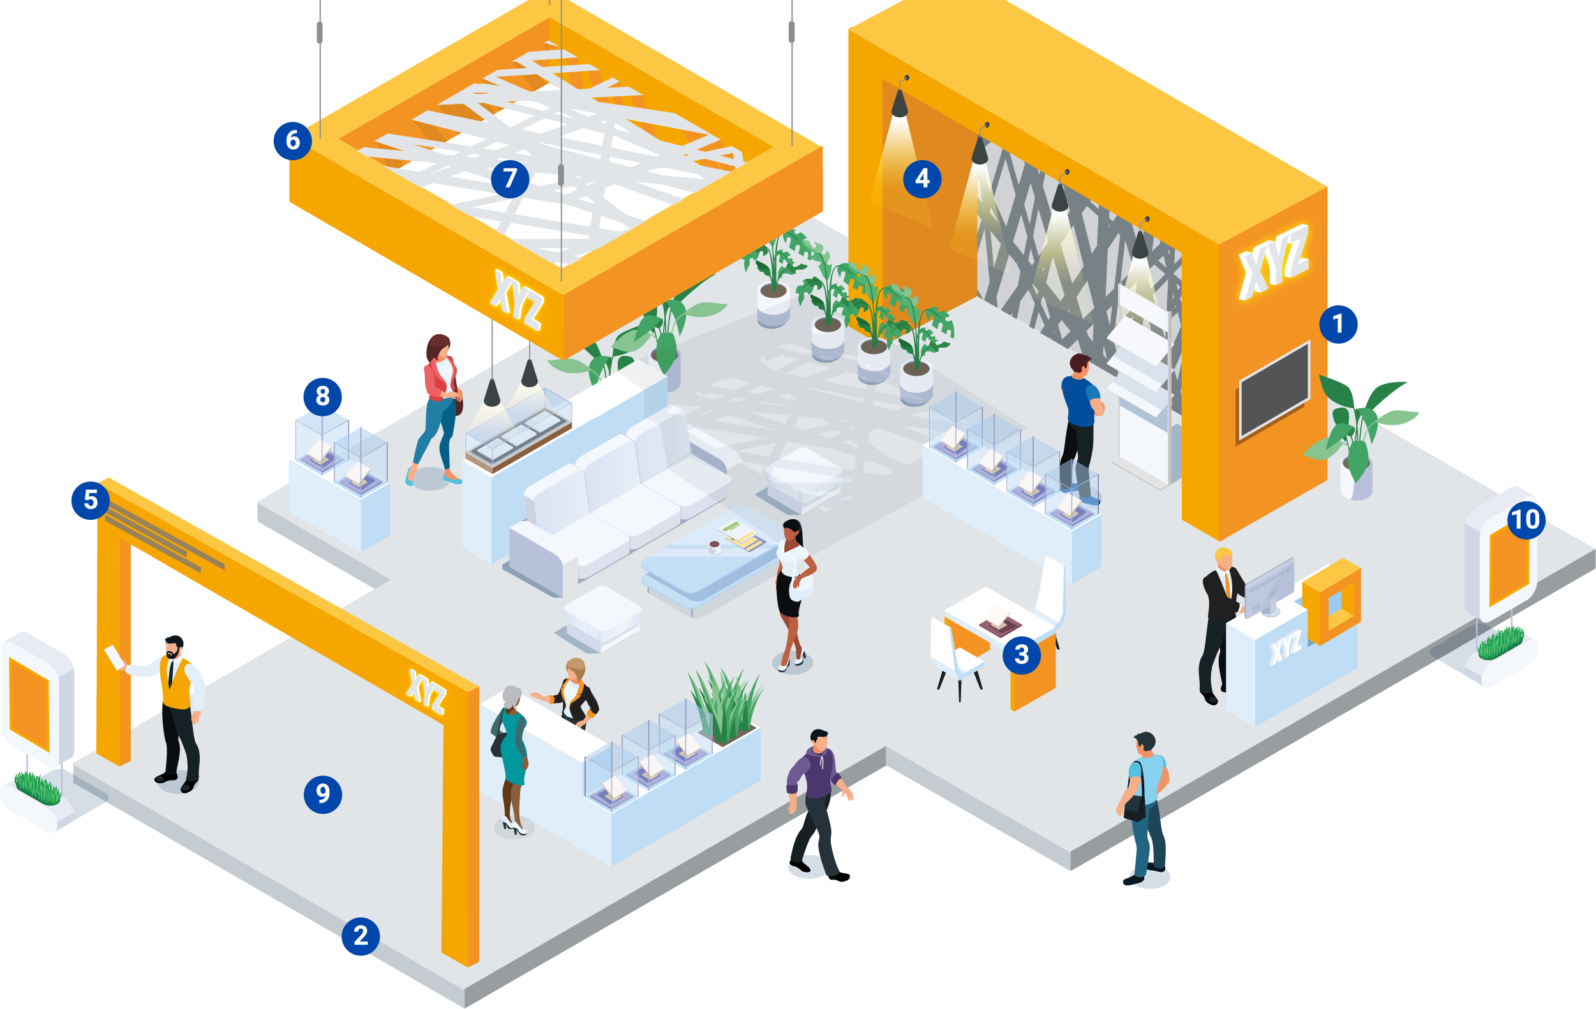
O QUE FAZ UM ESTANDE SER BETTER STANDS?
Os 10 elementos-chave de um estande são avaliados quanto à sua reutilização. Isso determina a sua classificação como Em Progresso, Bronze, Prata ou Ouro.
 |  | CATEGORIA | ITENS | Em Progresso
REUTILIZADO |  | Estrutura e paredes do estande | Estrutura ou armação do estande, paredes, painéis para salas de reuniões, pano de fundo.
 |  | Plataforma ou piso elevado | Estrutura do piso (excluindo revestimento, por exemplo, carpete).
 |  | Mobília e equipamentos | Vitrines, balcões, cadeiras, mesas, sofá, mesa de café, armário, suporte para panfletos, paredes de LED, TV, equipamentos de áudio e vídeo, etc.
 |  | Iluminação | Todo tipo de iluminação no estande e dentro das vitrines.
 |  | Testeira e sinalização frontal | Testeira e sinalização frontal, como logo tridimensional da empresa no topo da estrutura do estande.
 |  | Estrutura aérea | Qualquer estrutura aérea, incluindo pórticos de iluminação ou outros elementos aéreos.
 |  | Teto | Qualquer tipo de teto, por exemplo, teto de tecido, tetos sólidos para iluminação ou suporte do estande.
 |  | Displays de exibição | Vitrines de exibição de produtos embutidas ou destacáveis, caixas de luz, etc.
REUTILIZADO / RECICLADO |  | Revestimento de piso | Carpete, azulejos para piso, revestimentos de HDF (High Density Fibreboard), piso vinílico, etc.
 |  | Gráficos e itens decorativos | Elementos gráficos do estande que são montados na parede ou apoiados no chão (não suspensos) e quaisquer outros itens decorativos como plantas e flores, modelos e ornamentos.

Slide 6
RESPOSTAS AS PERGUNTAS E DÚVIDAS MAIS COMUNS
E SE UM ELEMENTO DO MEU ESTANDE FOR REUTILIZADO PARA ALGO QUE NÂO SEJA UM ESTANDE?
Para que seja considerado sustentável dentro da estrutura do Better Stands, ele precisa ser reutilizado em outros eventos. O Better Stands tem como objetivo promover um modelo de economia circular dentro dessa indústria, o que significa que os elementos de um estande devem ser usados repetidamente em diferentes eventos. Embora o reaproveitamento do elemento para um uso diferente fora da indústria de eventos ajude a mitigar o desperdício do setor, isso não resolve o problema que enfrentamos e não entrega outros benefícios do Better Stands, como a melhoria na Saúde e Segurança.
É NECESSÁRIO REUTILIZAR INTEGRALMENTE UM ELEMENTO PARA QUE ELE SEJA CONTABILIZADO?
Usamos a regra 90/10 para avaliar se um elemento pode ser reutilizado. Portanto, 90% do elemento precisa ser reutilizado em um evento e 10% ou menos podem ser reciclados. Isso está de acordo com outros padrões de descarte de resíduos.
POSSO REUTILIZAR QUAISQUER 4 ELEMENTOS PARA OBTER UMA CLASSIFICAÇÃO DE BRONZE?
Não, é preciso ter os quatro elementos do nível bronze para alcançar a classificação.
NÃO SEI POR ONDE COMEÇAR PARA ADQUIRIR UM ESTANDE REUTILIZADO?
Consulte nosso guia de contratação, que fornecerá todas as perguntas a serem feitas a sua montadora/contratado/prestador de serviços designado para o evento.
Notes:
SCRIPT:
And here are some answers to some common questions and concerns surrounding the framework. They Highlight Better Stand's aim to foster a circular economy model within the exhibitions industry as well as the 90/10 rule used when assessing which allows for 10% or less waste per element.

